Slide 1
II CONGRESSO DE GESTÃO MUNICIPAL ​
Notes:
Em 2014, o Tribunal de Contas do Estado de São Paulo inaugurou o processo de apuração dos indicadores finalísticos destinados a compor o Índice de Efetividade da Gestão - Municipal, instrumento que se dispõe a evidenciar a correspondência das ações dos governos às exigências das comunidades, inicialmente em sete especialidades:
Educação
Saúde
Planejamento
Gestão Fiscal
Meio Ambiente
Proteção dos Cidadãos
Governança da Tecnologia da Informação

Slide 2
INTRODUÇÃO
HISTÓRICO
Aferição da legalidade e regularidade das despesas 4 LRF, aplicação 212, auditorias operacionais
CONJUNTURA
Crise política, fiscal, econômica e ética 4 Demanda social por informações
CONSEQUÊNCIA
Fiscalização de resultados = Aperfeiçoamento do controle externo e social 4 Efetividade das políticas públicas 4 IEG-M

Slide 3
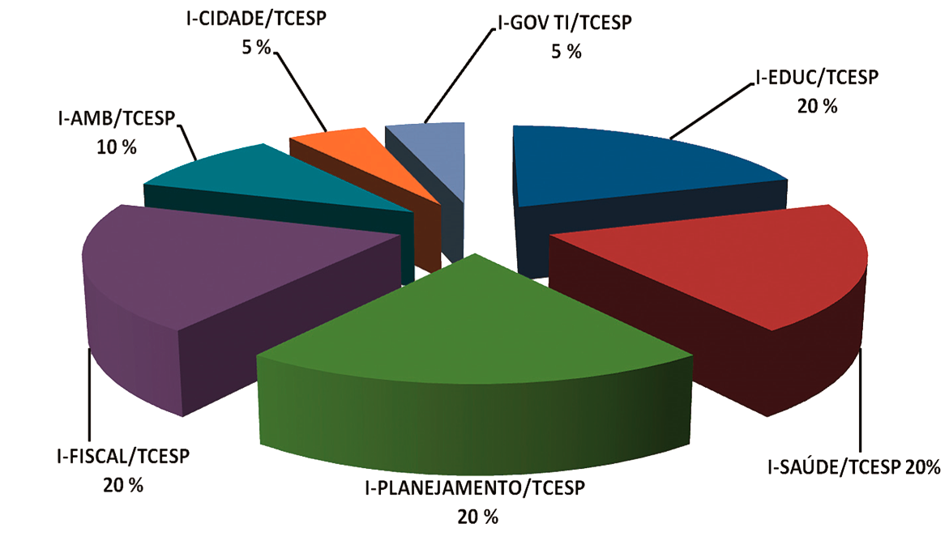
COMPOSIÇÃO GERAL DO ÍNDICE
10 quesitos
20 quesitos
60 quesitos
30 quesitos
16 quesitos
56 quesitos
46 quesitos
Notes:
Composição Geral do Índice em sua terceira edição. Com o objetivo de dar continuidade nos trabalhos de medição da gestão municipal e tendo em vista que 2016 era o último ano de mandato do prefeito, todos os quesitos foram mantidos, acrescentando-se 8 quesitos novos no i-Amb.

Slide 4
FAIXAS DE RESULTADO
2

Slide 5
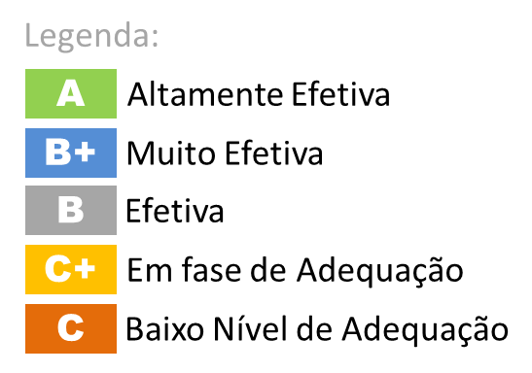
RESULTADO CONSOLIDADO – IEG-M
Histórico
IEG-M
2015
2016
2017
2015
2016
2017
Notes:
Resultado consolidado mostra que a administração municipal é efetiva.

Slide 6
QUANTIDADE DE MUNICÍPIOS POR FAIXA
2017
2015
2016
2017
Notes:
Notas Gerais:
Não há municípios altamente efetivos, ou seja, com indicador acima de 0,90 e cinco índices com nota Altamente Efetiva. De todo modo, houve um aumento de 17,46% na porcentagem de muito efetivos, saindo de 63 para 74 municípios. No entanto, o efeito desse melhor resultado no agregado total foi anulado pela redução do número de Efetivos, em 8,06%, de 434 para 399. Houve também um forte aumento do número de municípios com Baixo Nível de Adequação, de 48,57%, passando de 35 para 52.
Os Municípios em Adequação totalizaram 119, aumento de 6,25%, ou 7 municípios.

Slide 7
RESULTADO CONSOLIDADO
2015
2016
2017
Notes:
-Planejamento registrou uma ligeira melhoria, assim como o I-Fiscal. No entanto, tratam-se as duas áreas de pior desempenho da administração municipal paulista. Esse melhor desempenho não foi suficiente para compensar a piora em todos os demais. É preciso registrar que não foram mudanças substantivas, contudo, houve recuo.
OBSERVAÇÃO: ALTERAÇÃO DAS CORES ALTERA IDENTIFICAÇÃO DOS ANOS.

Slide 8
NÚMERO DE MUNICÍPIOS POR FAIXA
Notes:
Os municípios do estado de São Paulo mostraram grande solidez fiscal. Apesar do baixo número de “Altamente Efetivos”, a vasta parcela dos municípios foram efetivos na parte fiscal. Isto será retratado, inclusive, quando olharmos os Pontos Fortes.
No quadro geral, as áreas com mais cidades próximas da excelência em gestão são: saúde, ambiente e cidades. De outro lado, Planejamento, Cidades e Governança possuem muitos municípios com baixo desempenho.

Slide 9
i-Educ
Notes:
Índice Municipal da Educação mede o resultado das ações da gestão Pública Municipal nesta área por meio de uma série de quesitos específicos relativos à educação infantil e Ensino Fundamental, com foco em aspectos relacionados à infraestrutura escolar. Este índice reúne informações sobre avaliação escolar, Conselho e Plano Municipal de Educação, infraestrutura, merenda escolar, qualificação de professores, transporte escolar, quantitativo de vagas, material e uniforme escolares. Esta intimamente ligado ao Objetivo do Desenvolvimento Sustentável 4
ODS 4.
Educação de Qualidade
Assegurar a educação inclusiva e equitativa de qualidade, e promover oportunidades de aprendizagem ao longo da vida para todos

Slide 10
RESULTADO CONSOLIDADO
i-Educ
Histórico
i-Educ
2015
2016
2017
2015
2016
2017

Slide 11
i-Saúde
Notes:
O Índice Municipal da Saúde mede o resultado das ações da gestão Pública Municipal neste tema por meio de uma série de quesitos específicos, com ênfase nos processos realizados pelas prefeituras relacionados à Atenção Básica, Equipe Saúde da Família, Conselho Municipal da Saúde, atendimento à população para tratamento de doenças como tuberculose, diabetes Melittus, hipertensão e cobertura das campanhas de vacinação e de orientação à população. Esta intimamente ligado ao Objetivo do Desenvolvimento Sustentável 4
Objetivo 3.
Saúde e Bem-Estar
Assegurar uma vida saudável e promover o bem-estar para todos, em todas as idades
Reconhecendo a relação entre saúde e desenvolvimento sustentável, as novas metas para a promoção de vidas saudáveis para todos e todas objetivam a continuidade e ampliação dos ODM voltados para o combate a doenças como HIV/AIDS, malária, tuberculose, entre outras doenças transmissíveis ou não. Os ODS propõem metas integradas que abordam a promoção da saúde e bem-estar como essenciais ao fomento das capacidades humanas, e estas, por sua vez, são necessárias para a construção de comunidades sustentáveis e resilientes.

Slide 12
RESULTADO CONSOLIDADO
i-Saúde
Histórico
i-Saúde
2015
2016
2017
2015
2016
2017

Slide 13
i-Planejamento
Notes:
O Índice Municipal do Planejamento verifica a consistência entre o que foi planejado e o efetivamente executado, por meio da análise dos percentuais gerados pelo confronto destas duas variáveis.
Neste confronto, além dos aspectos relacionados ao cumprimento do que foi planejado, também é possível identificar a existência de coerência entre as metas físicas alcançadas e os recursos empregados, bem como entre os resultados alcançados pelas ações e seus reflexos nos indicadores dos programas.

Slide 14
RESULTADO CONSOLIDADO
i-Planejamento
Histórico
i-Planejamento
2015
2016
2017
2015
2016
2017
Notes:
Os diversos ODS devem ser contemplados no planejamento municipal.

Slide 15
i-Fiscal
Notes:
Este índice mede o resultado da gestão fiscal por meio da análise da execução financeira e orçamentária, das decisões em relação à aplicação de recursos vinculados, da transparência da administração municipal e da obediência aos limites estabelecidos pela Lei de Responsabilidade Fiscal. Está intimamente ligado a diversos Objetivos do Desenvolvimento Sustentável
Objetivo 11.
Cidades e Comunidades Sustentáveis – “COM DÉFICIT NÃO HÁ SUSTENTABILIDADE”.
Tornar as cidades e os assentamentos humanos inclusivos, seguros, resilientes e sustentáveis
Em 2014, 54% da população mundial vivia em áreas urbanas, com projeção de crescimento para 66% em 2050. Em 2030, são estimadas 41 megalópoles com mais de 10 milhões de habitantes. Considerando que a pobreza extrema muitas vezes se concentra nestes espaços urbanos, as desigualdades sociais acabam sendo mais acentuadas e a violência se torna uma consequência das discrepâncias no acesso pleno à cidade. Transformar significativamente a construção e a gestão dos espaços urbanos é essencial para que o desenvolvimento sustentável seja alcançado. Temas intrinsecamente relacionados à urbanização, como mobilidade, gestão de resíduos sólidos e saneamento, estão incluídos nas metas do ODS 11, bem como o planejamento e aumento de resiliência dos assentamentos humanos, levando em conta as necessidades diferenciadas das áreas rurais, periurbanas e urbanas. O objetivo 11 está alinhado à Nova Agenda Urbana, acordada em outubro de 2016, durante a III Conferência das Nações Unidas sobre Moradia e Desenvolvimento Urbano Sustentável
Objetivo 12. – COM DÉFICIT NÃO HÁ PRODUÇÃO DE BENS/POLÍTICAS PÚBLICAS RESPONSÁVEIS
Consumo e Produção Responsáveis
Assegurar padrões de produção e de consumo sustentáveis
Para alcançar as metas deste ODS, a mudança nos padrões de consumo e produção se configuram como medidas indispensáveis na redução da pegada ecológica sobre o meio ambiente. Essas medidas são a base do desenvolvimento econômico e social sustentável. As metas do ODS 12 visam a promoção da eficiência do uso de recursos energéticos e naturais, da infraestrutura sustentável, do acesso a serviços básicos. Além disso, o objetivo prioriza a informação, a gestão coordenada, a transparência e a responsabilização dos atores consumidores de recursos naturais como ferramentas chave para o alcance de padrões mais sustentáveis de produção e consumo.

Slide 16
RESULTADO CONSOLIDADO
i-Fiscal
Histórico
i-Fiscal
2015
2016
2017
2015
2016
2017

Slide 17
i-Amb
Notes:
O Índice Municipal do Meio Ambiente mede o resultado das ações relacionadas ao meio ambiente que impactam a qualidade dos serviços e a vida das pessoas. Este índice contém informações sobre resíduos sólidos, educação ambiental, estrutura ambiental e conselho ambiental. Está intimamente relacionado com diversos ODS.
Objetivo 11.
Cidades e Comunidades Sustentáveis
Tornar as cidades e os assentamentos humanos inclusivos, seguros, resilientes e sustentáveis
Em 2014, 54% da população mundial vivia em áreas urbanas, com projeção de crescimento para 66% em 2050. Em 2030, são estimadas 41 megalópoles com mais de 10 milhões de habitantes. Considerando que a pobreza extrema muitas vezes se concentra nestes espaços urbanos, as desigualdades sociais acabam sendo mais acentuadas e a violência se torna uma consequência das discrepâncias no acesso pleno à cidade. Transformar significativamente a construção e a gestão dos espaços urbanos é essencial para que o desenvolvimento sustentável seja alcançado. Temas intrinsecamente relacionados à urbanização, como mobilidade, gestão de resíduos sólidos e saneamento, estão incluídos nas metas do ODS 11, bem como o planejamento e aumento de resiliência dos assentamentos humanos, levando em conta as necessidades diferenciadas das áreas rurais, periurbanas e urbanas. O objetivo 11 está alinhado à Nova Agenda Urbana, acordada em outubro de 2016, durante a III Conferência das Nações Unidas sobre Moradia e Desenvolvimento Urbano Sustentável
Objetivo 12.
Consumo e Produção Responsáveis
Assegurar padrões de produção e de consumo sustentáveis
Para alcançar as metas deste ODS, a mudança nos padrões de consumo e produção se configuram como medidas indispensáveis na redução da pegada ecológica sobre o meio ambiente. Essas medidas são a base do desenvolvimento econômico e social sustentável. As metas do ODS 12 visam a promoção da eficiência do uso de recursos energéticos e naturais, da infraestrutura sustentável, do acesso a serviços básicos. Além disso, o objetivo prioriza a informação, a gestão coordenada, a transparência e a responsabilização dos atores consumidores de recursos naturais como ferramentas chave para o alcance de padrões mais sustentáveis de produção e consumo.
Objetivo 13.
Ação Contra a Mudança Global do Clima
Tomar medidas urgentes para combater a mudança do clima e seus impactos
A mudança do clima é um evento transnacional, cujos impactos estão desregulando economias nacionais e afetando pessoas em todos os lugares, principalmente aquelas em situação de maior vulnerabilidade nos países em desenvolvimento. Sem a ação imediata frente à mudança do clima, a temperatura terrestre está projetada para aumentar mais de 3 ºC até o final do século XXI. Uma das metas para esse objetivo é mobilizar 100 milhões de dólares por ano até 2020 para ajudar os países em desenvolvimento no plano de mitigação de desastres relacionados ao clima. O estabelecimento do ODS 13 apenas para lidar com a questão do clima é encarado como estratégico para a mobilização dos atores capazes de promover as mudanças necessárias para impedir estas projeções de se tornarem realidade.
Objetivo 14.
Vida Na Água
Conservar e usar sustentavelmente os oceanos, os mares e os recursos marinhos para o desenvolvimento sustentável
ODMs relacionados
Os oceanos representam, em volume, 99% do espaço do planeta. Proteger e conciliar o uso sustentável dos recursos providos por este ecossistema com a manutenção da vida humana são grandes desafios elencados pelo ODS 14. 40% dos oceanos estão sendo afetados incisiva e diretamente por atividades humanas, tais como poluição, pesca predatória, o que resulta, principalmente, em perda de habitat. Ademais, os oceanos tornam a vida humana possível: sua temperatura, química, correntes e formas de vida. Os oceanos absorvem cerca de 30% do dióxido de carbono que os seres humanos produzem; e estamos produzindo mais dióxido de carbono do que nunca, o que faz com que os oceanos fiquem mais ácidos – 26% a mais desde o início da revolução industrial. Nosso lixo também ajuda na degradação dos oceanos – há 13.000 pedaços de lixo plástico em cada quilômetro quadrado. É frente a esses desafios que os Objetivos de Desenvolvimento Sustentável indicam metas para gerenciar e proteger a vida debaixo d’água.
Objetivo 15.
Vida Terrestre
Proteger, recuperar e promover o uso sustentável dos ecossistemas terrestres, gerir de forma sustentável as florestas, combater a desertificação, deter e reverter a degradação da terra, e deter a perda de biodiversidade
ODMs relacionados
Os seres humanos e outros animais dependem da natureza para terem alimento, ar puro, água limpa e também como um meio de combate à mudança do clima. As florestas, que cobrem 30% da superfície da Terra, ajudam a manter o ar e a água limpa e o clima da Terra em equilíbrio – sem mencionar que são o lar de milhões de espécies. Promover o manejo sustentável das florestas, o combate à desertificação, parar e reverter a degradação da terra, interromper o processo de perda de biodiversidade são algumas das metas que o ODS 15 promove. Usar sustentavelmente os recursos naturais em cadeias produtivas e em atividades de subsistência de comunidades, e integrá-los em políticas públicas é tarefa central para o atingimento destas metas e a promoção de todos os outros ODS.

Slide 18
RESULTADO CONSOLIDADO
i-Amb
Histórico
i-Amb
2015
2016
2017
2015
2016
2017

Slide 19
i-Cidade
Notes:
Índice Municipal de Proteção dos Cidadãos mede o grau de envolvimento do planejamento municipal na proteção dos cidadãos frente a possíveis eventos de sinistros e desastres. Reúne informações sobre Plano de Contingência, identificação de riscos para intervenção do Poder Público e infraestrutura da Defesa Civil. Envolve diversos ODS:
Objetivo 11.
Cidades e Comunidades Sustentáveis
Tornar as cidades e os assentamentos humanos inclusivos, seguros, resilientes e sustentáveis
Em 2014, 54% da população mundial vivia em áreas urbanas, com projeção de crescimento para 66% em 2050. Em 2030, são estimadas 41 megalópoles com mais de 10 milhões de habitantes. Considerando que a pobreza extrema muitas vezes se concentra nestes espaços urbanos, as desigualdades sociais acabam sendo mais acentuadas e a violência se torna uma consequência das discrepâncias no acesso pleno à cidade. Transformar significativamente a construção e a gestão dos espaços urbanos é essencial para que o desenvolvimento sustentável seja alcançado. Temas intrinsecamente relacionados à urbanização, como mobilidade, gestão de resíduos sólidos e saneamento, estão incluídos nas metas do ODS 11, bem como o planejamento e aumento de resiliência dos assentamentos humanos, levando em conta as necessidades diferenciadas das áreas rurais, periurbanas e urbanas. O objetivo 11 está alinhado à Nova Agenda Urbana, acordada em outubro de 2016, durante a III Conferência das Nações Unidas sobre Moradia e Desenvolvimento Urbano Sustentável
Objetivo 16.
Paz, Justiça e Instituições Eficazes
Promover sociedades pacíficas e inclusivas para o desenvolvimento sustentável, proporcionar o acesso à justiça para todos e construir instituições eficazes, responsáveis e inclusivas em todos os níveis
Promover instituições fortes, inclusivas e transparentes, a manutenção da paz e o respeito aos direitos humanos baseados no Estado de direito são a base para o desenvolvimento humano sustentável. Estes são alguns dos princípios que sustentam as metas do ODS 16, que também inclui temas sensíveis, como o combate à exploração sexual, ao tráfico de pessoas e à tortura. Outros temas incluídos nas metas do ODS 16 são o enfrentamento à corrupção, ao terrorismo, a práticas criminosas, especialmente aquelas que ferem os direitos humanos.
Objetivo 17.
Parcerias e Meios de Implementação
Fortalecer os meios de implementação e revitalizar a parceria global para o desenvolvimento sustentável
Os ODS só serão realizados mediante um compromisso renovado de cooperação entre a comunidade internacional e uma parceria global ampla que inclua todos os setores interessados e as pessoas afetadas pelos processos de desenvolvimento. Os meios de implementação e as parcerias para o desenvolvimento sustentável são vitais para o crescimento sustentado e para o desenvolvimento sustentável das nações. O ODS 17 propõe o caminho para a realização efetiva da Agenda 2030 por todos os países, e a coordenação de esforços na arena internacional é essencial para isso. A Cooperação Sul-Sul e triangular, a transferência de tecnologia, o intercâmbio de dados e capital humano, bem como a assistência oficial ao desenvolvimento são alguns dos principais meios para o alcance dos ODS.

Slide 20
RESULTADO CONSOLIDADO
i-Cidade
Histórico
i-Cidade
2015
2016
2017
2015
2016
2017

Slide 21
i-Gov Ti
Notes:
Índice Municipal de Governança de Tecnologia da Informação mede o conhecimento e o uso dos recursos de Tecnologia da informação em favor da sociedade. Este índice reúne informações sobre políticas de uso de informática, segurança da informação, capacitação do quadro de pessoal e transparência. Diversos ODS são envolvidos:
Objetivo 9.
Indústria, Inovação e Infraestrutura
Construir infraestruturas resilientes, promover a industrialização inclusiva e sustentável e fomentar a inovação
Investimentos em infraestrutura e em inovação são condições básicas para o crescimento econômico e para o desenvolvimento das nações. Garantir uma rede de transporte público e infraestrutura urbana de qualidade são condições necessárias para o desenvolvimento sustentável. Por meio da promoção de eficiência energética e inclusão social, o progresso tecnológico é também uma das chaves para as soluções dos desafios econômicos e ambientais. Garantir a igualdade de acesso à tecnologias é crucial para promover a informação e conhecimento para todos. O ODS 9 lista metas que visam à construção de estruturas resilientes e modernas, ao fortalecimento industrial de forma eficiente, ao fomento da inovação, com valorização da micro e pequena empresa e inclusão dos mais vulneráveis aos sistemas financeiros e produtivos.
Objetivo 11.
Cidades e Comunidades Sustentáveis
Tornar as cidades e os assentamentos humanos inclusivos, seguros, resilientes e sustentáveis
Em 2014, 54% da população mundial vivia em áreas urbanas, com projeção de crescimento para 66% em 2050. Em 2030, são estimadas 41 megalópoles com mais de 10 milhões de habitantes. Considerando que a pobreza extrema muitas vezes se concentra nestes espaços urbanos, as desigualdades sociais acabam sendo mais acentuadas e a violência se torna uma consequência das discrepâncias no acesso pleno à cidade. Transformar significativamente a construção e a gestão dos espaços urbanos é essencial para que o desenvolvimento sustentável seja alcançado. Temas intrinsecamente relacionados à urbanização, como mobilidade, gestão de resíduos sólidos e saneamento, estão incluídos nas metas do ODS 11, bem como o planejamento e aumento de resiliência dos assentamentos humanos, levando em conta as necessidades diferenciadas das áreas rurais, periurbanas e urbanas. O objetivo 11 está alinhado à Nova Agenda Urbana, acordada em outubro de 2016, durante a III Conferência das Nações Unidas sobre Moradia e Desenvolvimento Urbano Sustentável.

Slide 22
RESULTADO CONSOLIDADO
i-Gov TI
Histórico
i-Gov TI
2015
2016
2017
2015
2016
2017

Slide 23
PONTOS
ALTOS

Slide 24
MÍNIMOS CONSTITUCIONAIS
i-Educ
PONTO ALTO
Pontuação média obtida: 2015: 3,79
2016: 3,88
2017: 3,89
2015
2016
2017
Pontuação Máxima:
04 pontos
Pontuação média obtida: 2015: 3,88
2016: 3,91
2017: 3,92
2015
2016
2017
Pontuação Máxima: 14 pontos
Pontuação média obtida: 2015: 14,39
2016: 13,70
2017: 13,63
2015
2016
2017
Notes:
A vasta maioria dos municípios do estado gastam montantes de acordo com os limites legais.

Slide 25
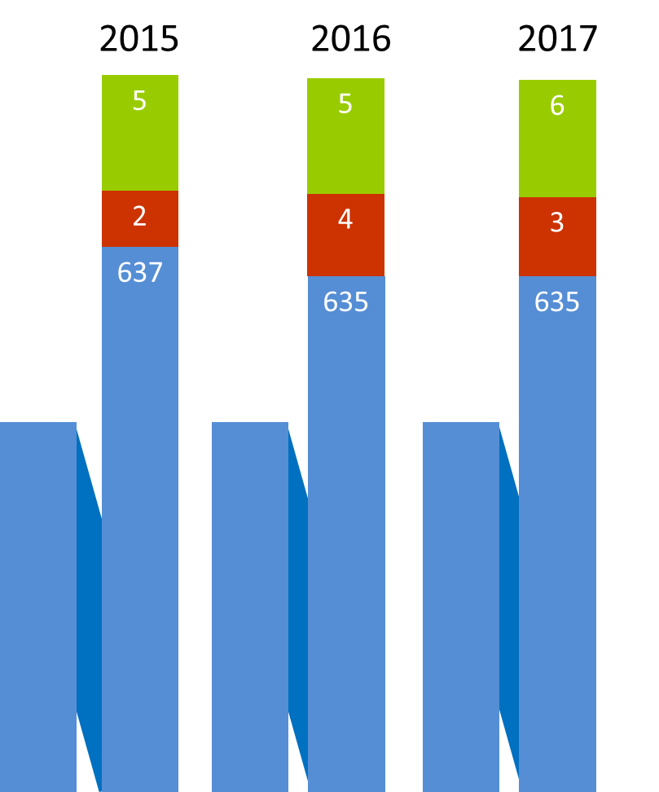
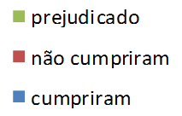
APLICAÇÃO DO MÍNIMO CONSTITUCIONAL EM SAÚDE
i-Saúde
PONTO ALTO
Pontuação Máxima: 13 pontos
Pontuação média obtida: 2015: 12,86
2016: 12,82
2017: 12,82
Notes:
A vasta maioria dos municípios do estado gastam montantes de acordo com os limites legais.

Slide 26
PONTOS DE ATENÇÃO

Slide 27
LEVANTAMENTO DA TAXA DE ABANDONO (EVASÃO ESCOLAR)
i-Educ
PONTO DE ATENÇÃO
2015
2016
2017
Pontuação Máxima: 05 pontos
Pontuação média obtida: 2015: 4,52
2016: 4,51
2017: 4,60
Notes:
Em 2014, houve a necessidade de realizar o levantamento de demanda por vagas para elaborar o Plano Municipal da Educação. Em 2015, alguns municípios não mais realizaram este estudo.
Este assunto é abordado no PNE – Plano Nacional de Educação na meta 2 .
Houve alteração da questão, excluindo a opção “realizou parcialmente” em 2015. De 2014 para 2015 houve uma diminuição no número de municípios que haviam realizado o levantamento da taxa de abandono escolar e de 2015 para 2016, a diminuição se manteve, indo de 448 (70%) municípios para 423 municípios (66%).

Slide 28
INFRAESTRUTURA ESCOLAR
i-Educ
PONTO DE ATENÇÃO
Creche, Pré-Escola e Anos Iniciais
2016
2017
Notes:
Quanto as escolas de Creche, Pré-escola e Anos Iniciais dos municípios, em 2015, 48% delas necessitavam de reparo (conserto de janelas, rachaduras, infiltrações, fiação elétrica, substituição de azulejos danificados, etc). Em 2016, houve um aumento para 60% no número de escolas que necessitavam de reparos.

Slide 29
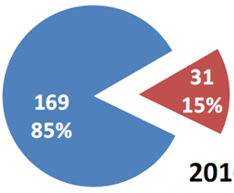
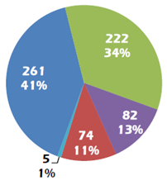
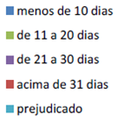
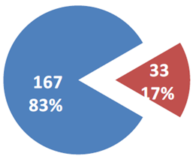
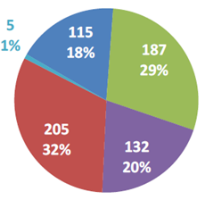
AUSÊNCIA DE PROFESSORES
i-Educ
PONTO DE ATENÇÃO
Municípios por Faixa de Ausências de Professores
2017
2016
2016
2017
2017
Notes:
Sobre o levantamento de dados a respeito da ausência de professores dos Anos Iniciais, de acordo com a Lei de Diretrizes e Bases (LDB), o ano letivo será de, no mínimo, 200 dias de efetivo trabalho escolar. Desta forma, somando-se todas as ausências (justificadas, legais e injustificadas), verificamos que, em média, os docentes nos 644 municípios paulistas se ausentaram 31 dias (15,4%) no ano letivo de 2015 e 33 dias (16,5%) no ano letivo de 2016, tendo assim um aumento de 2 dias na média.
Lei nº 9394/1996. Art. 24 inciso I - a carga horária mínima anual será de oitocentas horas, distribuídas por um mínimo de duzentos dias de efetivo trabalho escolar, excluído o tempo reservado aos exames finais, quando houver;”

Slide 30
INFRAESTRUTURA DAS UBSs
i-Saúde
PONTO DE ATENÇÃO
UBS com AVCB (Auto de Vistoria do Corpo de Bombeiros)
2017
2016
2015
Pontuação média obtida:
2017: 1,56
2016: 1,77
2015: 2,30
Notes:
De acordo com o Decreto nº 56.819/2011, Auto de Vistoria do Corpo de Bombeiros (AVCB) é o documento emitido pelo Corpo de Bombeiros da Polícia Militar do Estado de São Paulo (CBPMESP) certificando que, durante a vistoria, a edificação possuía as condições de segurança contra incêndio, previstas pela legislação e constantes no processo, estabelecendo um período de revalidação. Este documento possui prazo de validade pré-determinado de acordo com a regulamentação do Corpo de Bombeiros.
A Lei nº 6.437/77 determina que os estabelecimentos da Administração Pública ou por ela instituídos, ficam sujeitos às exigências pertinentes às instalações, aos equipamentos e à aparelhagem adequados e à assistência e responsabilidade técnicas da legislação sanitária federal.
Verificamos que vem caindo o número de municípios em que todos os locais de atendimento médico-hospitalar possuem AVCB, indo de 112 (2014) para 78 (2015) e 61 (2016). Notamos também que ocorre uma queda neste mesmo período, no número de municípios em que todos os locais de atendimento médico-hospitalar e UBSs possuem alvará de funcionamento da Vigilância Sanitária, passando de 472 (2014) para 437 (2015) e 410 (2016).
Decreto nº 56.819/2011. “Artigo 10 - O AVCB será expedido pelo Corpo de Bombeiros, desde que as edificações e as áreas de risco estejam com suas medidas de segurança contra incêndio executadas de acordo com a regulamentação do CBPMESP.”
Lei nº 6.437/77. “Art.10. São infrações sanitárias:
II - construir, instalar ou fazer funcionar hospitais, postos ou casas de saúde, clínicas em geral, casas de repouso, serviços ou unidades de saúde, estabelecimentos ou organizações afins, que se dediquem à promoção, proteção e recuperação da saúde, sem licença do órgão sanitário competente ou contrariando normas legais e regulamentares pertinentes:
pena - advertência, interdição, cancelamento da licença e/ou multa.
Parágrafo único - Independem de licença para funcionamento os estabelecimentos integrantes da Administração Pública ou por ela instituídos, ficando sujeitos, porém, às exigências pertinentes às instalações, aos equipamentos e à aparelhagem adequadas e à assistência e responsabilidade técnicas.”

Slide 31
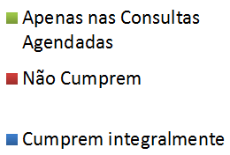
MÉDICOS
i-Saúde
PONTO DE ATENÇÃO
Jornada de Trabalho dos Médicos
Sistema de Controle de Ponto de Médicos
2016
2017
2016
2017
Não possuem Possuem
Notes:
Identificamos que no exercício de 2015, em 133 municípios (21%), a jornada de trabalho dos médicos acontecia apenas nas consultas agendadas e, em 62 (9%) esses profissionais não cumpriam as horas de trabalho contratadas. Em 2016, continuou aumentando essa relação de dados, subindo para 171 municípios (27%) com médicos que cumpriam sua jornada de trabalho apenas nas consultas agendadas e 84 (13%) que não cumpriam.
Ademais, durante esse período de 2015 para 2016, observamos que houve uma melhora da quantidade de municípios que possuíam sistema de controle de ponto de médicos, indo de 282 para 325 municípios, representando assim que 50% do total de municípios mantêm um controle sobre a entrada e saída dos médicos.

Slide 32
EQUIPE DE PLANEJAMENTO MUNICIPAL
i-Planejamento
PONTO DE ATENÇÃO
Possui equipe estruturada?
2017
Sim
Não
2015
2016
2017
*Caráter Informativo
Notes:
Verificamos que em 327 municípios existia equipe estruturada para realização do planejamento municipal em 2014. Em 2015, permanceu o mesmo número de municípios, porém em 2016 caiu para 316 municípios (11 municípios a menos).

Slide 33
LOCAL DE ATENDIMENTO DE OCORRÊNCIAS DA DEFESA CIVIL
i-Cidade
PONTO DE ATENÇÃO
A prefeitura possui local físico e telefone para atendimento de ocorrências de Defesa Civil?
2017
Sim
49% - 313 Municípios
Não
51%- 331 Municípios
*Caráter Informativo

Slide 34
USO DE TECNOLOGIA NAS MODALIDADES DE LICITAÇÃO
i-Gov TI
PONTO DE ATENÇÃO
Utilizam internet nas modalidades de licitação?
Não
Sim
2016
2017
Pontuação média obtida: 2016: 1,41 2017: 1,43

Slide 35
Obrigado!
Notes:
Em 2014, o Tribunal de Contas do Estado de São Paulo inaugurou o processo de apuração dos indicadores finalísticos destinados a compor o Índice de Efetividade da Gestão - Municipal, instrumento que se dispõe a evidenciar a correspondência das ações dos governos às exigências das comunidades, inicialmente em sete especialidades:
Educação
Saúde
Planejamento
Gestão Fiscal
Meio Ambiente
Proteção dos Cidadãos
Governança da Tecnologia da Informação

